Slide 1
Toán
ÔN TẬP CHIA CHO SỐ CÓ HAI CHỮ SỐ
ÔN TẬP CHIA CHO SỐ CÓ HAI CHỮ SỐ

Slide 2
Bài 1: Đặt tính rồi tính:
278 : 13
9984 : 24
3782 : 73
1682 : 58
Notes:
Bấm vào từng ô để hiện ra đáp án

Slide 3
LÌ XÌ
LẤY HÊN
LÌ XÌ
LẤY HÊN

Slide 4
TRÒ CHƠI: LÌ XÌ LẤY HÊN
Sau mỗi câu hỏi sẽ có 5 chiếc bao lì xì xuất hiện. Với mỗi đáp án đúng, các bạn sẽ được chọn bất kì 1 trong 5 chiếc bao ấy. Thử xem sự may mắn của các bạn đến đâu.

Slide 5
278 13
273
21
278 : 13
5
22
21 (dư 4)
21
21 (dư 5)
Notes:
Bấm vào từng ô để hiện ra đáp án

Slide 6
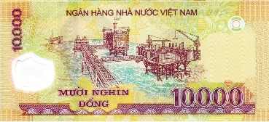
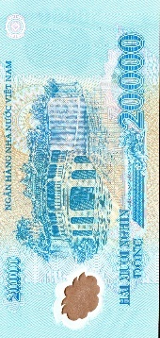
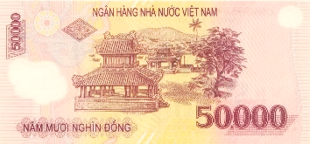
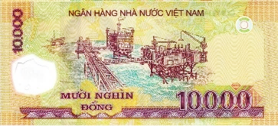
NHẬN LÌ XÌ
BÀ CON ƠI!
NHẬN LÌ XÌ
BÀ CON ƠI!
Notes:
Bấm chọn bao lì xì

Slide 7
9984 24
38
416
9984 : 24
144
0
415
416
417
418
Notes:
Bấm vào từng ô để hiện ra đáp án

Slide 8
NHẬN LÌ XÌ
BÀ CON ƠI!
NHẬN LÌ XÌ
BÀ CON ƠI!

Slide 9
3782 73
132
51
3782 : 73
59
51 (dư 59)
51 (dư 60)
51 (dư 61)
51 (dư 62)
Notes:
Bấm vào từng ô để hiện ra đáp án

Slide 10
NHẬN LÌ XÌ
BÀ CON ƠI!
NHẬN LÌ XÌ
BÀ CON ƠI!

Slide 11
1682 58
522
29
1682 : 58
0
26
27
28
29
Notes:
Bấm vào từng ô để hiện ra đáp án

Slide 12
NHẬN LÌ XÌ
BÀ CON ƠI!
NHẬN LÌ XÌ
BÀ CON ƠI!

Slide 13
Bài 2: Tìm y:
y x 36 = 972
729 : y = 81
Notes:
Bấm vào từng ô để hiện ra đáp án

Slide 14
TRÒ CHƠI:
BỎ TIỀN VÀO TÚI
Các bạn hãy nối những đáp án phù hợp với yêu cầu để mang về thật nhiều đồng xu bé. Một đồng xu mang về, các bạn sẽ đổi được 1 lần chọn bao lì xì may mắn.

Slide 15
y = 25
y = 26
y x 36 = 972
y = 27
y = 28

Slide 16
NHẬN LÌ XÌ
BÀ CON ƠI!
NHẬN LÌ XÌ
BÀ CON ƠI!

Slide 17
y = 9
y = 10
729 : y = 81
y = 11
y = 12

Slide 18
NHẬN LÌ XÌ
BÀ CON ƠI!
NHẬN LÌ XÌ
BÀ CON ƠI!

Slide 19
Bài 3: Mua 35 cái bút bi hết 87500 đồng. Hỏi cần có bao nhiêu tiền để mua 40 cái bút bi như thế?
Notes:
Bấm vào từng ô để hiện ra đáp án

Slide 20
Cách 1:
Bài giải
Giá tiền một cái bút bi là:
87 500 : 35 = 2 500 (đồng)
Cách 2:
Số tiền cần có để mua 40 cái bút bi là:
Bài giải
Số tiền cần có để mua 40 cái bút bi là:
(87 500 : 35) x 40 = 100 000 (đồng)
Đáp số: 100 000 đồng
2 500 x 40 = 100 000 (đồng)
Đáp số: 100 000 đồng

Slide 21
NHẬN LÌ XÌ
BÀ CON ƠI!
NHẬN LÌ XÌ
BÀ CON ƠI!

Slide 22
CHÚC MỪNG NĂM MỚI

